Slide 1
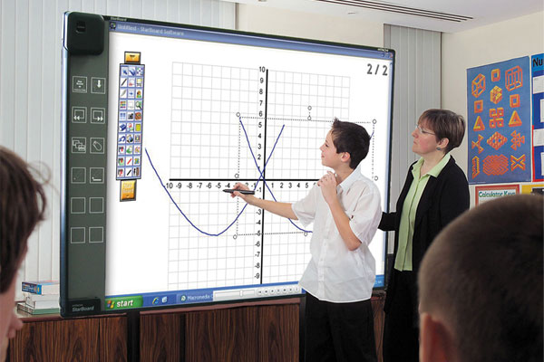
CONSTRUCCIÓN DE PIZARRA DIGITAL INTERACTIVA CASERA
Lic. Jesús Laura Flores
Especialista en Tecnología Educativa - UGEL 06
Email: jesus1879@hotmail.com
Celular: 998605246

Slide 2
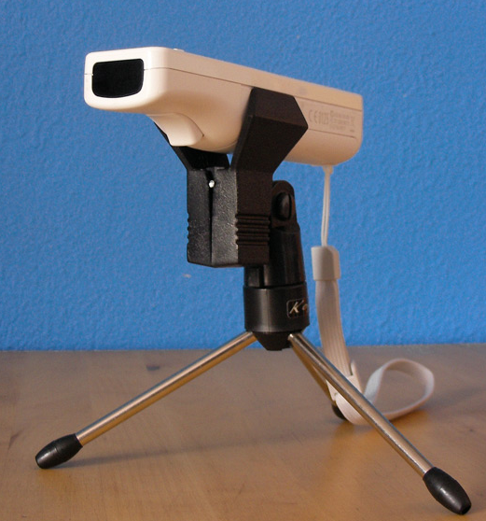
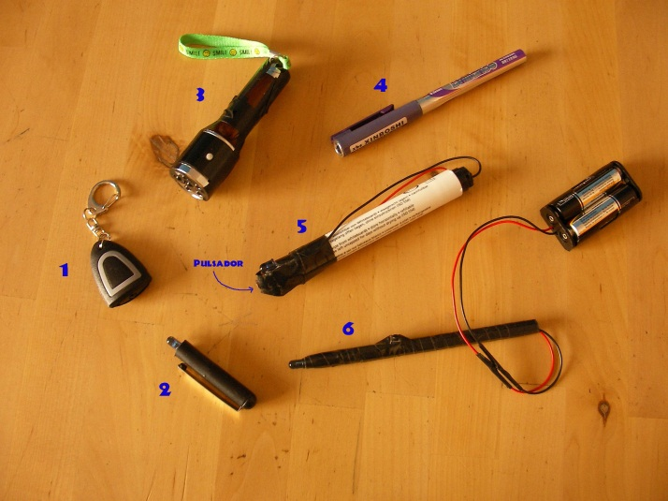
MATERIALES
01 Mando wii
01 Bluetooth
01 Foco Led infrarrojo emisor
01 Pulsador
01 porta pila
02 Pilas AA ó AAA

Slide 3
SOFTWARE
Conector
WiimoteWhiteboard v 0.3
Requisitos:
Windows XP SP3 Original
Llave de activación: K348C -BMP73-PT2HH -PXXHY –PTBFW)
NET Framework actualizado al 3.5

Slide 4
ACTIVACIÓN
Conectar el bluetooth (esperar que reconozca)
Ingresamos a la carpeta conector
Abrimos la carpeta conector
Doble clic en conector.exe
Clic en autoconnet y connet
Presionar al mismo tiempo botón “1” y “2” del mando wii (esperar que reconozca)
Abrir la carpeta WiimoteWhiteboard v 0.3
Ejecutar el archivo WiimoteWhiteboard v 0.3
Clic en calibration
En la pantalla se visualiza 01 aspa, se calibra con el lápiz óptico hasta completar las 03 restantes.

